Slide 1
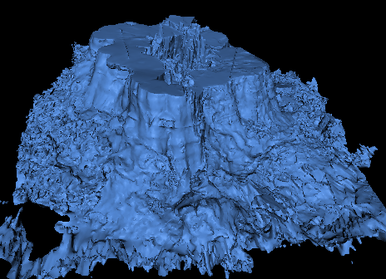
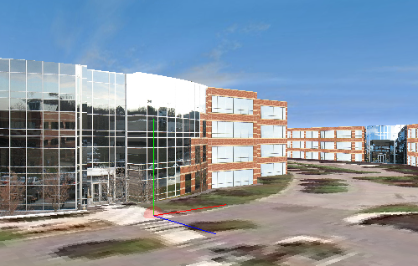
MATLAB a Virtuální Realita
1
Simulink 3D Animation pro stereoskopické zobrazení virtuálních scén
Metody zobrazení
  Aktivní stereoskopické zobrazení s použitím aktivních 3D brýlí
  Anaglyfy - Barevné pasivní brýle
Předváděné modely
  Statické virtuální scény
  Dynamické modely
Hardware
  Grafická karta AMD FirePro W7000
  Stereoskopický + aktivní brýle nVidia
Jan Daněk, danek@humusoft.cz

